Slide 1
Вебинар "Готовим профессиональное портфолио педагога"
ЦРТ «Мега-Талант»

Slide 2
План вебинара
Виды портфолио
Инструменты для создания презентационного портфолио
Частые ошибки
Структура портфолио
ТОП 5 советов для успешной презентации
Вопросы-ответы

Slide 3
Кратко о себе
Анна Деревянко
28 лет
Более 5 лет работы методистом во внешкольном учебном учреждении
Сейчас – PR-менеджер в международной общественной организации
Есть опыт создания и проведения презентаций, менеджмента проектов
Жизненное кредо:
относись к людям так, как хочешь что бы относились к тебе

Slide 4
Виды портфолио
Достижений
Презентационное
Тематическое
Комплексное .

Slide 5
Инструменты для создания презентационного портфолио
Какие инструменты используете Вы?

Slide 6
Инфографика
Графический способ подачи информации, данных и знаний, целью которого является быстро и чётко преподносить сложную информацию
Привлекательность и яркость
Легко воспринимается
Сжатая информация

Slide 7
Динамические презентации

Slide 8
Презентации в Power Point

Slide 9
Подготовка

Slide 10
Инструменты для портфолио
Дизайн
Один стиль
Основная цель – читаемость

Slide 11
Инструменты для портфолио
Частые ошибки
Разные шрифты
Радуга
Не читабельность
Большой объем
Съехавшие надписи
и фото
Пример 1
Пример 2
Пример 3
Пример 4

Slide 12
Анимации
Минимальное количество

Slide 13
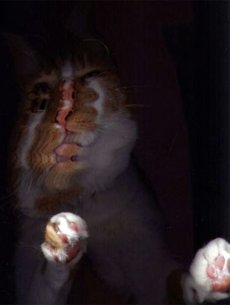
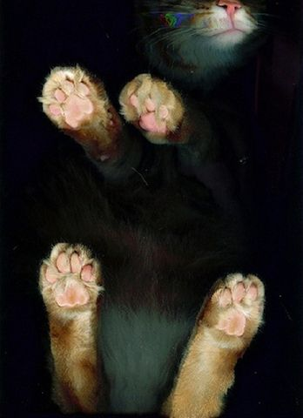
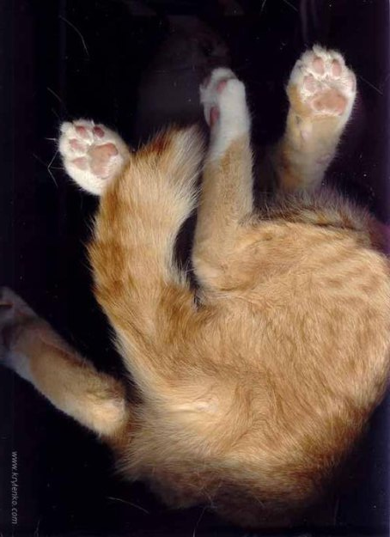
Инструменты для портфолио
Качество и количество фото
Подпишите Ваше фото

Slide 14
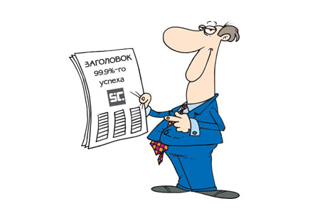
Заголовок для каждого слайда
Без точки в конце

Slide 15
Содержание портфолио
Для чего?
Для кого?

Slide 16
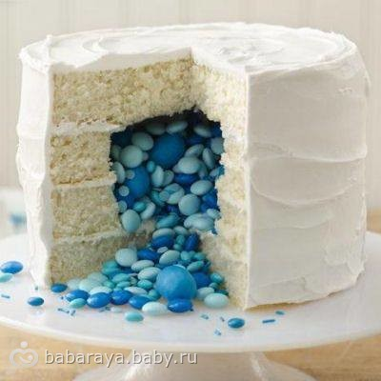
Что должно быть в содержании портфолио педагога?
Общие сведения об учителе
Результаты педагогической деятельности
Научно-методическая деятельность
Внеурочная деятельность по предмету
Учебно-материальная база

Slide 17
ТОП 5 советов для успешной презентации
Данные советы пригодятся как во время демонстрации, так и при подготовке всего портфолио

Slide 18
Рассказывайте истории

Slide 19
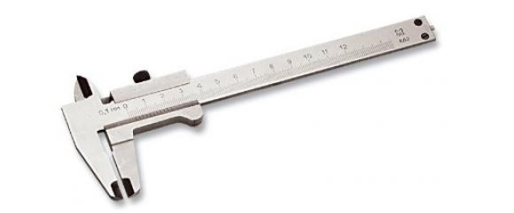
Удалите текст со слайдов
Правило «Пять на пять»:
5 фраз по 5 слов

Slide 20
Картинки лучше слов
Видео лучше картинок

Slide 21
Сделайте это смешно
Надпись на футболке "Все что я говорю будет на Экзамене"

Slide 22
Включите у слушателей воображение

Slide 23
Любая информация из данной презентации может быть подвержена сомнению, просмотрена и переосмыслена, исходя из Вашего опыта и мировоззрения

Slide 24
Ваши вопросы

Slide 25
Спасибо за внимание!

